Slide 1


DEGIVRARE
www.magnumheating.ro

Slide 2
CUPRINS
Încălzire alei/pavaje
Cablu anti- îngheț

Slide 3

ÎNCĂLZIRE ALEI/PAVAJE
cuprins
www.magnumheating.ro

Slide 4
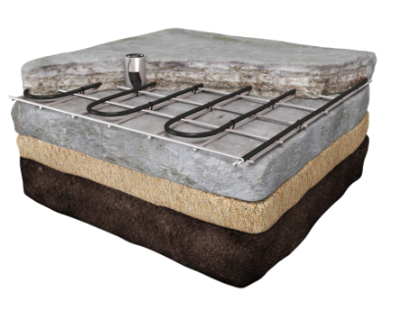
Cablu exterior MAGNUM pentru ASFALT
În special pentru suprafețe mari, precum docuri de încărcare sau intrări și ieșiri pentru parcări, unde siguranța trebuie garantată .
Cablul de exterior MAGNUM poate fi atașat direct de armătură înainte de turnarea stratului de nisip, beton sau asfalt. MAGNUM Outdoor este un sistem foarte avansat de cabluri de încălzire, 2 unități de senzor care măsoară umiditatea în combinație cu temperatura exterioară și o cutie de control personalizată.
Cablul de alimentare este conectat în mod unic la firul de rezistență. Învelișul de armare din aluminiu protejează firele de rezistență împotriva deteriorării mecanice și protejează cablul împotriva EMC (radiația electromagnetică). Aceasta are avantajul că cablul nu interferează cu telefoanele mobile, ușile și porțile de garaj acționate electric, instalațiile de securitate etc.
Cablul este echipat cu mantale interioare XLPE și o manta exterioară din PVC care este rezistentă la efectele substanțelor chimice

Slide 5
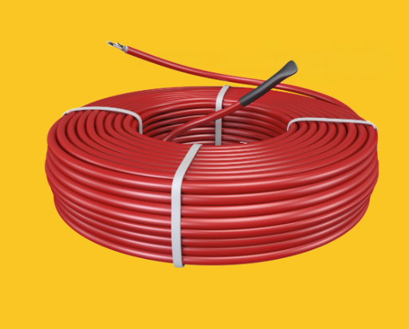
Cablu exterior MAGNUM pentru asfalt
Sisteme complete
Instalațiile MAGNUM Outdoor sunt desenate și proiectate special în funcție de sarcină. O cutie completă de comutare etanșă (IP-65) este fabricată și furnizată proporțional cu numărul de cabluri/covoare și putere. Pentru lucrări mai mari, dulapul de control poate fi extins cu regulatoare de putere modulante de până la 50 kW care previn sarcinile de vârf și, de asemenea, economisesc energie. Sistemul poate fi executat atât la 230V cât și la 400V.
Metode de instalare
Instalațiile MAGNUM în aer liber sunt calculate și proiectate în funcție de sarcină.

Slide 6
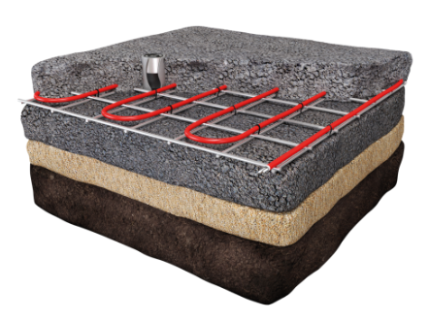
Cablu exterior MAGNUM pentru BETON
În special pentru suprafețe mari, precum docuri de încărcare sau intrări și ieșiri pentru garaje, unde siguranța trebuie garantată. Cablul de exterior MAGNUM poate fi atașat direct de armătură înainte de turnarea stratului de nisip, beton sau asfalt.
MAGNUM Outdoor este un sistem foarte avansat de cabluri de încălzire, 2 unități de senzor care măsoară umiditatea în combinație cu temperatura exterioară și o cutie de control personalizată.
Cablul de alimentare este conectat în mod unic la firul de rezistență. Învelișul de armare din aluminiu protejează firele de rezistență împotriva deteriorării mecanice și protejează cablul împotriva EMC (radiația electromagnetică). Aceasta are avantajul că cablul nu interferează cu telefoanele mobile, ușile și porțile de garaj acționate electric, instalațiile de securitate etc.
Cablul este echipat cu mantale interioare din PTFE (Teflon) si o manta exterioara din PVC care este rezistenta la efectele substantelor chimice.

Slide 7
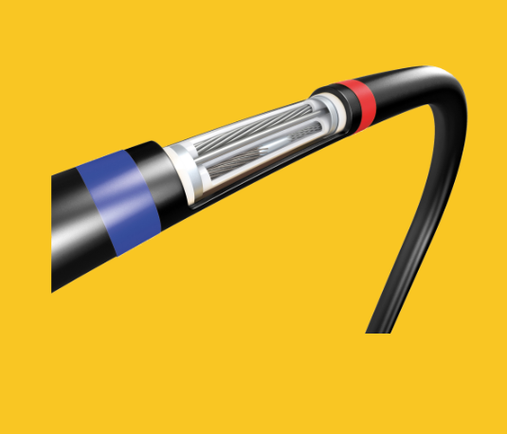
Cablu exterior MAGNUM pentru BETON
Sistem complet
Instalațiile MAGNUM Outdoor sunt desenate și proiectate special în funcție de sarcină. O cutie completă de comutare etanșă (IP-65) este fabricată și furnizată proporțional cu numărul de cabluri/covoare și putere. Pentru lucrări mai mari, dulapul de control poate fi extins cu regulatoare de putere modulante de până la 50 kW care previn sarcinile de vârf și, de asemenea, economisesc energie. Sistemul poate fi executat atât la 230V cât și la 400V.
Metoda de instalare
Instalațiile MAGNUM în aer liber sunt calculate și proiectate în funcție de sarcină.

Slide 8
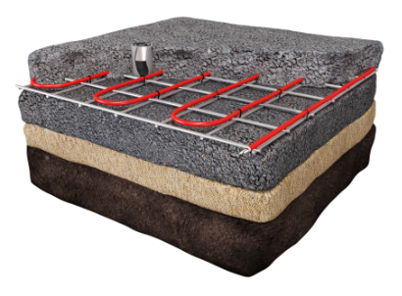
MAGNUM Covoraș exterior
Pentru instalare pe asfalt și beton
Acest covoraș a fost special dezvoltat pentru a încălzi poteci și piste. Covorașul de încălzire este ușor de întins, tăiat și pliat pentru o instalare ușoară și rapidă.
MAGNUM Outdoor Mat este un sistem foarte avansat de covorașe de încălzire, 2 unități de senzor care măsoară umiditatea în combinație cu temperatura exterioară și o cutie de control personalizată.

Slide 9
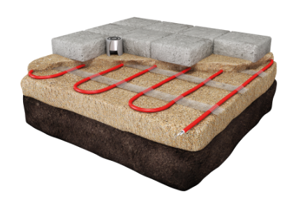
MAGNUM Covoraș exterior
Pentru instalare pe asfalt și beton
Cablul de alimentare este conectat în mod unic la firul de rezistență. Învelișul de armare din aluminiu protejează firele de rezistență împotriva deteriorării mecanice și protejează cablul împotriva EMC (radiația electromagnetică). Aceasta are avantajul că cablul nu interferează cu telefoanele mobile, ușile și porțile de garaj acționate electric, instalațiile de securitate etc.
Cablul este echipat cu mantale interioare din PTFE (Teflon) si o manta exterioara din PVC care este rezistenta la efectele substantelor chimice.

Slide 10
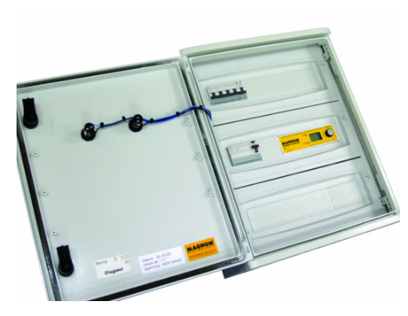
MAGNUM Control Exterior
Tablou electric de control
Tablourile electrice de control, etanșe complete, fabricate și furnizate proporțional cu numărul de cabluri/covorașe și putere.
Sistemul poate fi executat atât la 230V cât și la 400V.

Slide 11
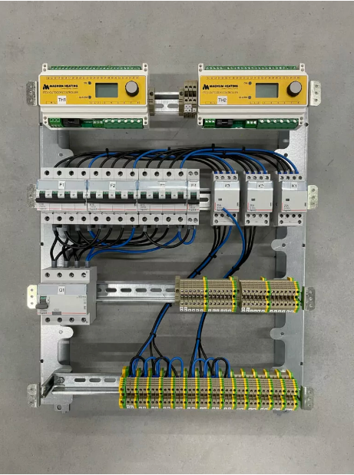
MAGNUM Control Exterior
Tablou electric de control
Tablourile electrice de control pot fi personalizate pentru fiecare proiect. Versiunea standard este prevazuta (in conformitate cu NEN1010) cu patrunderile necesare pentru cabluri etanșe, circuite magnetice (relee), întrerupătoare, întrerupătoare de scurgere la pământ, benzi de borne pentru conectarea ușoară a cablurilor de alimentare și încălzire și unități speciale de senzor pentru suprafața drumului exterior. Pentru aceasta, trebuie urmată schema prezentată în cutia de comutare.

Slide 12
CABLU ANTI-ÎNGHEȚ
cuprins
www.magnumheating.ro

Slide 13
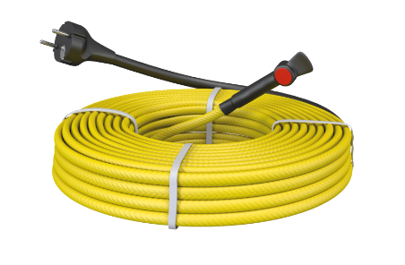
Cablu MAGNUM Ideal
ANTI-ÎNGHEȚ
În multe situații, robinetele și conductele de exterior sunt închise iarna pentru a preveni înghețul și deteriorarea. MAGNUM oferă o soluție mult mai simplă: cu cablul MAGNUM Ideal de protecție împotriva înghețului, conductele de apă înghețate și sparte sunt de domeniul trecutului! Programul de livrare MAGNUM Ideal a fost special conceput pentru a menține fără îngheț țevile (apă), robinetele, țevile de scurgere etc.

Slide 14
Cablu MAGNUM Ideal
ANTI-ÎNGHEȚ
Problemele de îngheț pot fi prevenite cu ușurință prin instalarea unei panglici rezistente la îngheț, gata de conectare și cu un termostat automat, de-a lungul conductei. Apoi, echipată cu izolație pentru țevi, această aplicație nu numai că oferă siguranță, ci și evită costurile suplimentare și inutile din cauza daunelor cauzate de apă. Când se instalează pe conducte de plastic, acesta trebuie mai întâi învelit complet cu bandă de aluminiu înainte de a putea fi instalat cablul.
MAGNUM Ideal Frost Free Ribbon este gata de conectare (cu un cablu de conectare lung de 2 metri cu ștecăr cu împământare) și este echipat cu control al temperaturii prin bimetal. Panglicile MAGNUM Ideal fără îngheț sunt disponibile în lungimi de la 1 la 48 de metri. Panglica este pornită la o temperatură mai mică de +5°C și se oprește automat dacă temperatura țevii depășește +13°C.
Banda de încălzire nu trebuie niciodată plasată direct pe o țeavă din PVC, mai întâi țeava din PVC trebuie să fie prevăzută cu bandă de aluminiu pentru o bună conducere a căldurii.

Slide 15
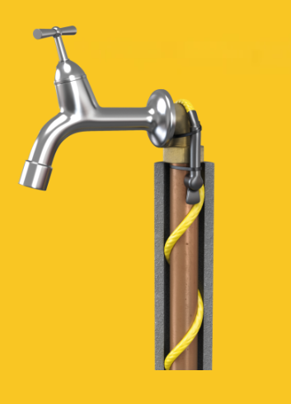
Cablu MAGNUM Ideal
ANTI-ÎNGHEȚ
Metoda de instalare
MAGNUM Ideal poate fi atașat cu ușurință de țevi folosind bandă de aluminiu sau snururi elastice din plastic. Când se instalează pe conducte de plastic, acesta trebuie mai întâi înfășurat complet cu bandă de aluminiu înainte de a putea fi instalat cablul. MAGNUM Ideal trebuie utilizat întotdeauna în combinație cu izolația de țeavă (polietilenă) cu o grosime minimă a peretelui de 10 mm. Aceasta pentru protecție și izolație optimă, astfel încât să fie garantată funcționarea eficientă din punct de vedere energetic.
Conținutul pachetului
Cablu de incalzire cu priza cu termostat bimetal incorporat
Instructiuni de instalare
Banda PVC

Slide 16
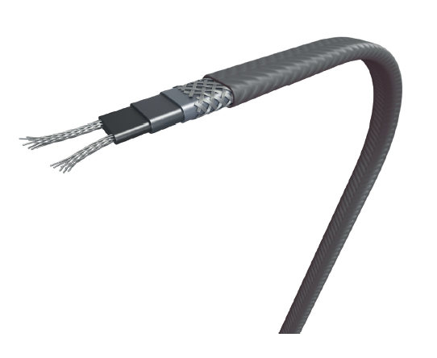
MAGNUM Trace Regular
Panglică încalzire cu autoreglare < 85°C
MAGNUM Trace Regular - MTR este o banda de încalzire industriala, cu autoreglare, care poate utilizata pentru protecia împotriva îngheului sau pentru reglarea temperaturii în tuburi i pe vehicule pâna la 85°C. Potrivit pentru utilizare în zone nepericuloase și corozive. Poate fi tăiat la dimensiune pentru a se potrivi exact țevilor, fară a fi nevoie de un design complicat. Datorita proprietailor de autoreglare, siguranța și fiabilitatea sunt sporite. MTR-ul nu se supraîncalzete și nu arde, chiar și atunci când se suprapune. Debitul de curent se reglează singur în funcție de temperatura din tub. MTR este disponibil cu o manta exterioară din inox, termoplastic.

Slide 17
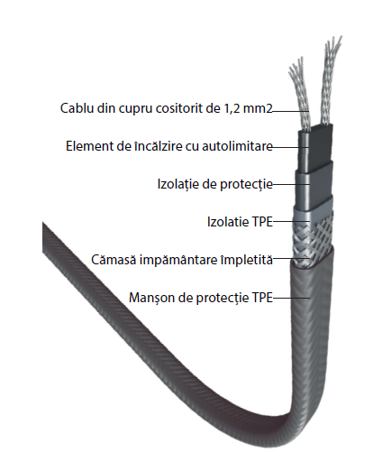
MAGNUM Trace Regular
Panglică încalzire cu autoreglare < 85°C
Aplicații
Conducte de apă rece
Drenuri
Sisteme de sprinklere

Slide 18


SC. Magnum Heating S.R.L. Intrarea Învingătorilor, Nr. 27 A , Sector 3, București
T: +4.0314.361.836
M: +4.0771.649.216
M: +4.0724.204.888
M: +4.0740.029.735
E: comercial@magnumheating.ro
W: www.magnumheating.ro
cuprins
www.magnumheating.ro

